Slide 1

PROPOSAL
DREAMTEAM
VOX MAPP

Slide 2
PROBLEMAS RESUELTOS
Control de teléfonos activos/inactivos
Prevención de inserción de hospitales duplicados - MOPH
Información de Baseline y Updates en misma BD
Views de monitoreo automático
Questionnaire completo/incompleto
Según el problema se marca la acción a tomar automático
Reducción de limpieza de datos
Creación automática de views para los Dashboards
Notes:
Desde el app puedes ver una lsita de telefonos activos/inactivos, funciona para antes de la entrevista y después.
Autenticación de los registros con el moph number
MEDIANTE RESTRICCIONES DENTRO DEL APP, PERMITIMOS LA INSERCIÓN CORRECTA DE DATOS Y POR TANTO UNA MAYOR EFICIENCIA EN SU ANÁLISIS
En el app la validación, en los dashbord que las views se generan automático, y en el monitoreo la automatización de los reportes de problemas.

Slide 3
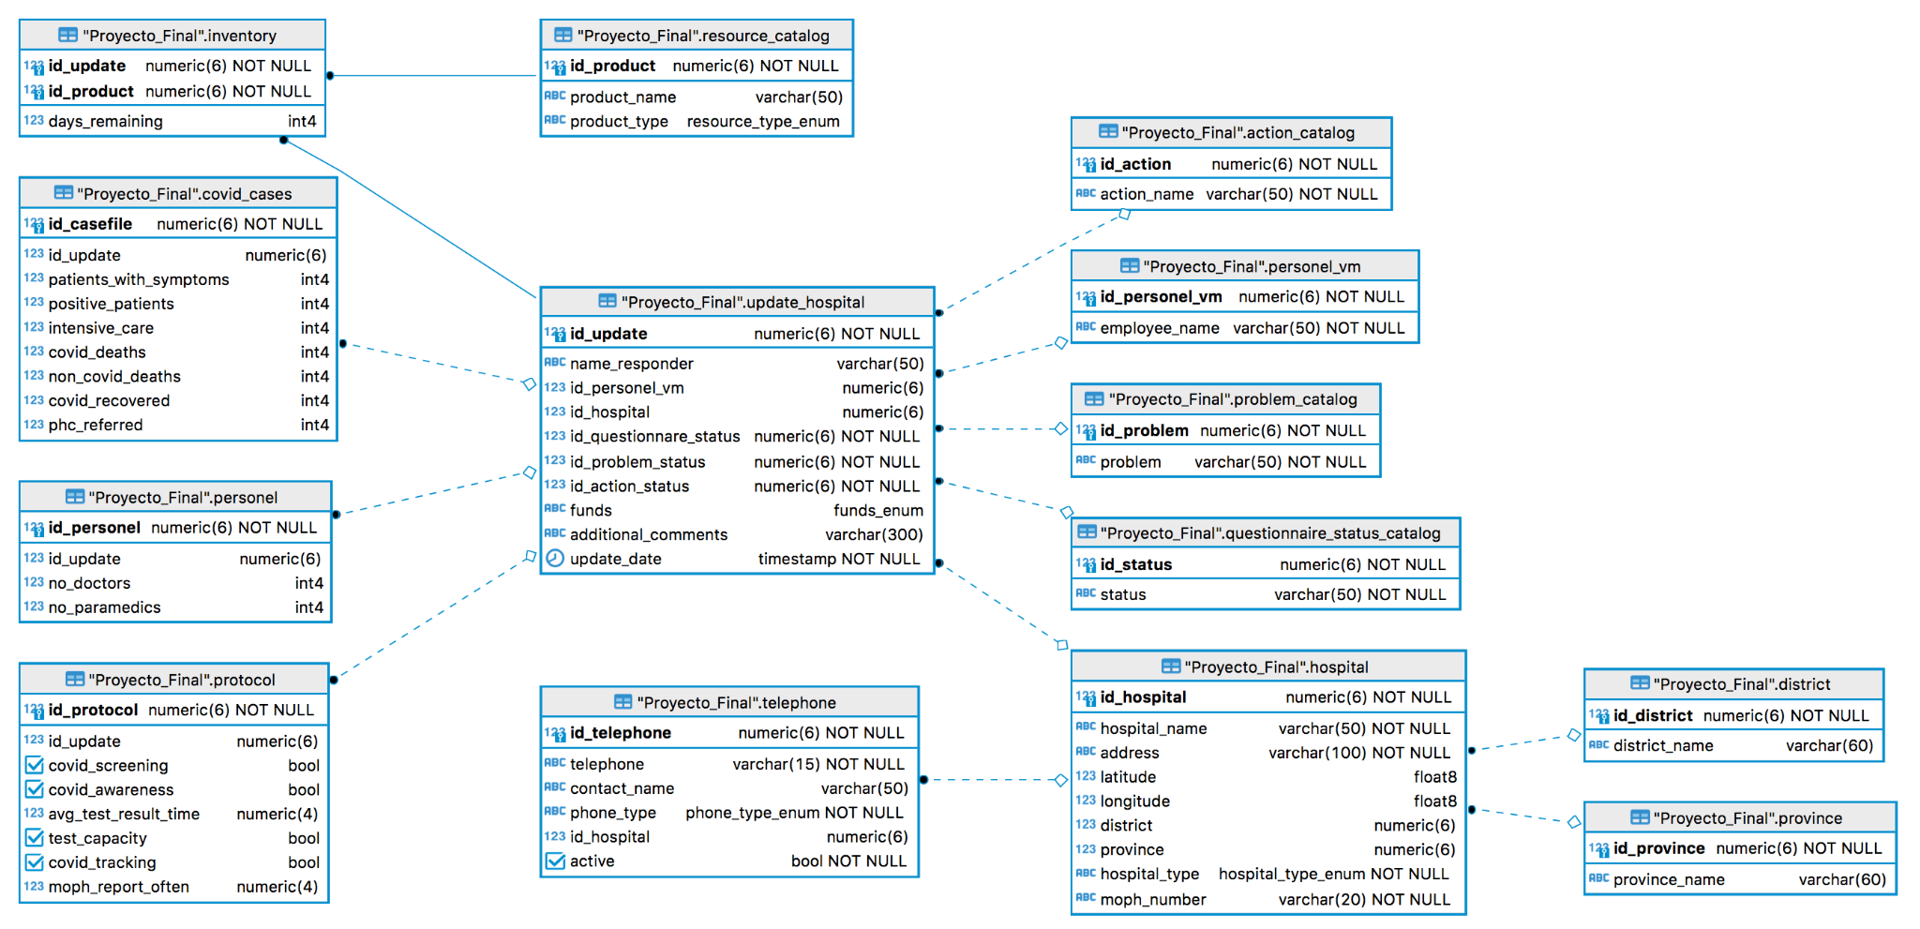
E-R DIAGRAM

Slide 4

APP
BASELINE
Register New Hospitals
Easy District/Province Selection
Control Duplicates

Slide 5
APP
CONTACT INFORMATION
Visualize Contact Table
Control Data Input
Change Phone Status Active/Inactive
Add New Contact

Slide 6
APP
UPDATES
DropDowns Minimize Inconsistencies
Numeric Input Validation
Easy Navigation Between Pages
Answers Automatically Saved

Slide 7
APP
UPDATE REPORT
Simplified Status Update
Simplified Problem Update
Automated Action Update

Slide 8
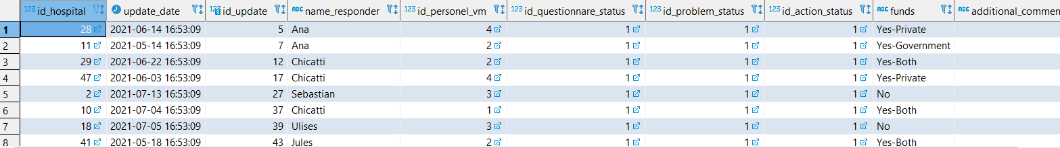
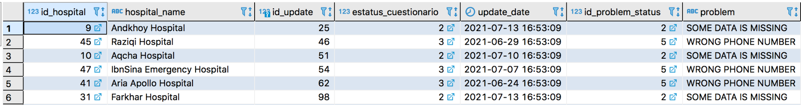
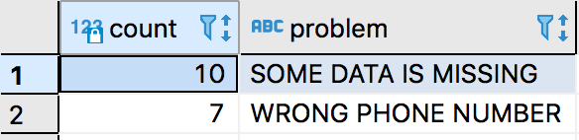
Monitoring Views
Conseguir los updates completos del último wave
most_recent_complete_update_by_hospital
To Be Done: ¿Qué hospitales no tuvieron un update completo en el último wave? (Baseline - Completos)
hospitales_faltantes
¿Cuántos problemas de cada tipo hubo en los updates reportados el día anterior?
count_problemas
Notes:
DE ESTAS PARTEN TODA S LAS DEMÁS, NO ANALIZAR VIEWS INCOMPLETOS

Slide 9
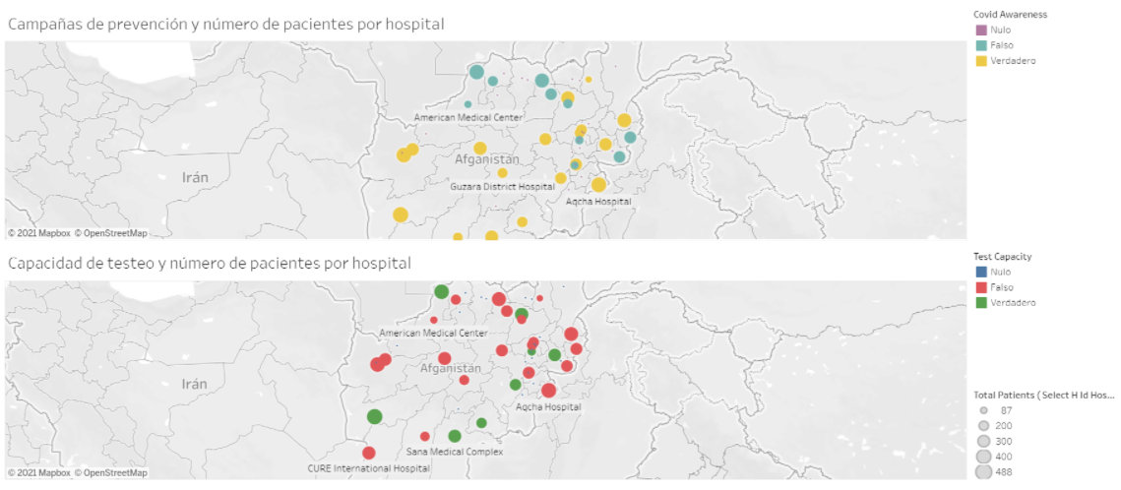
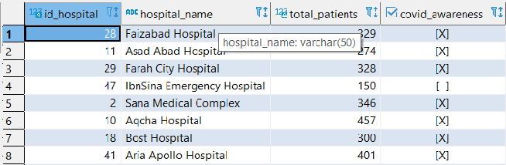
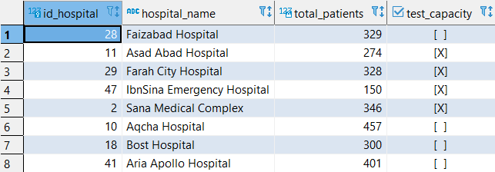
Dashboard
hospitals_awareness_cases
VIEWS
hospital_test_cap
Notes:
las medidas protocolarias son claves en materia de salud pública para el control de la pandemia

Slide 10
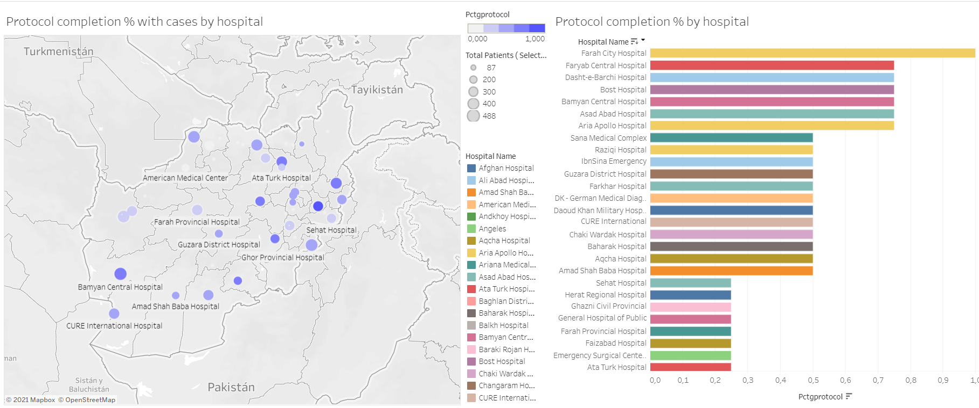
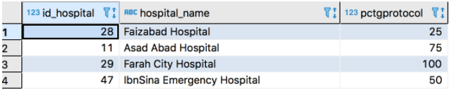
Dashboard
Protocol_pct_byHospital_lastWave
VIEWS
Notes:
Un hospital puede implementar varios protocolos contra el COVID. Un hospital que cumple el 100% implementa los 4 protocolos.

Slide 11
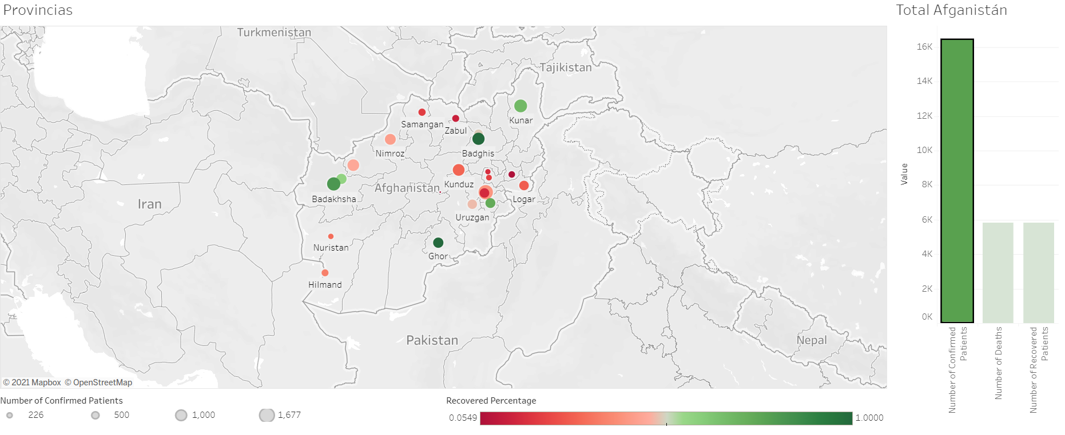
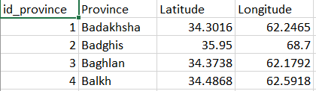
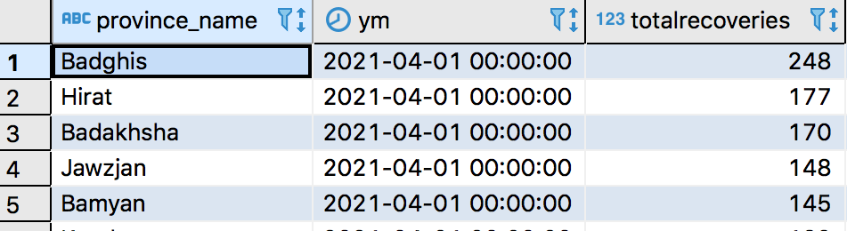
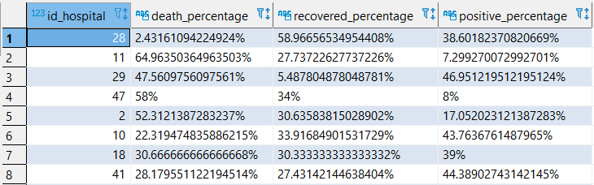
Dashboard: Casos covid
monthly_recovered_by_province
monthly_deaths_by_province
monthly_cases_by_province
VIEWS
Analytics
provincias_coordenadas
patient_percentages

Slide 12
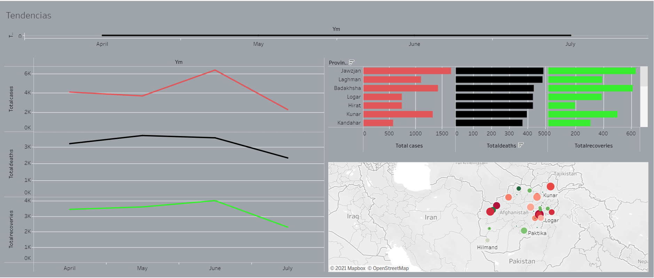
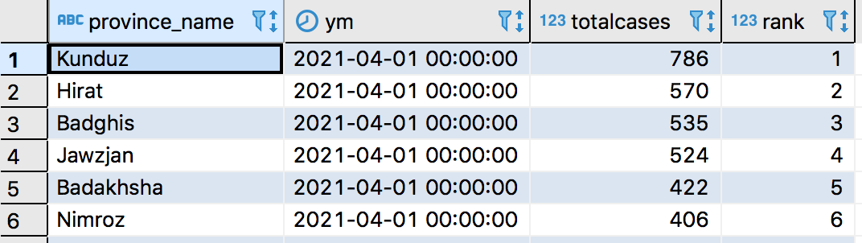
Dashboard: Tendencias
monthly_recovered_ranking_province
monthly_death_ranking_province
VIEWS
monthly_cases_ranking_province
provincias_coordenadas

Slide 13
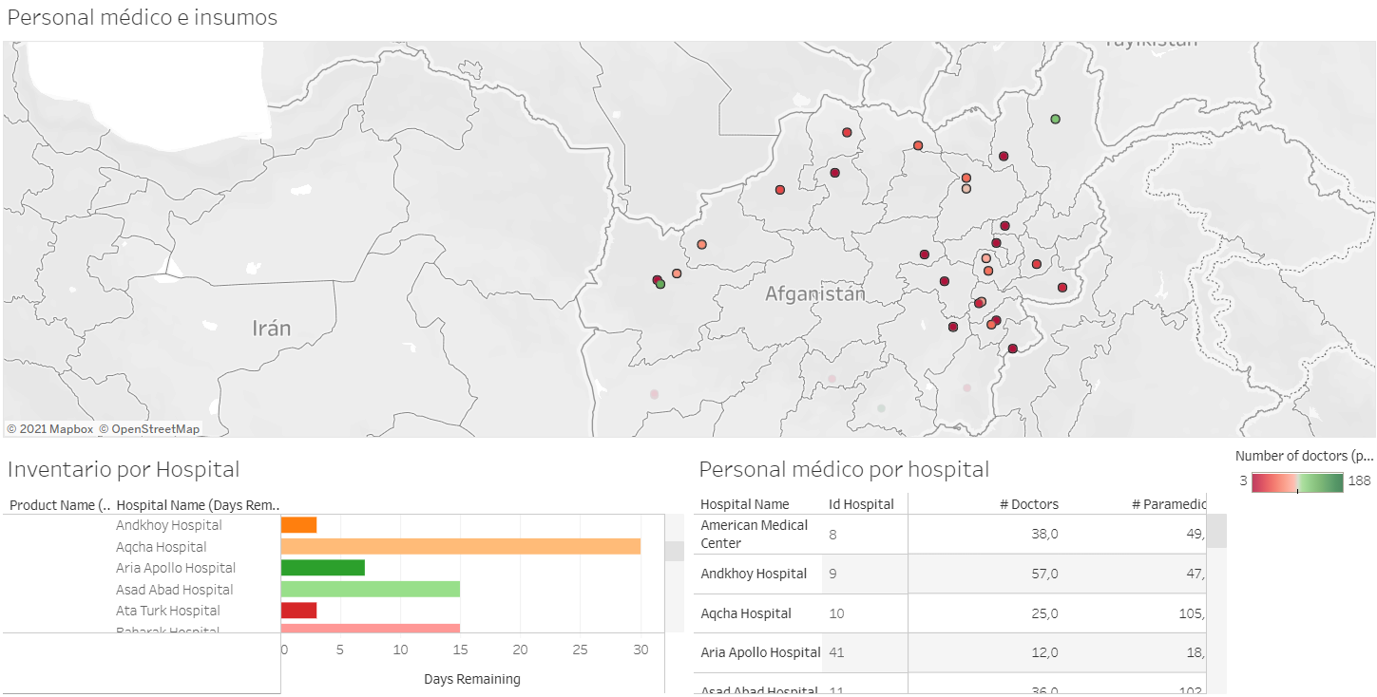
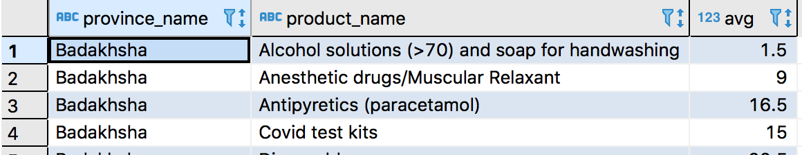
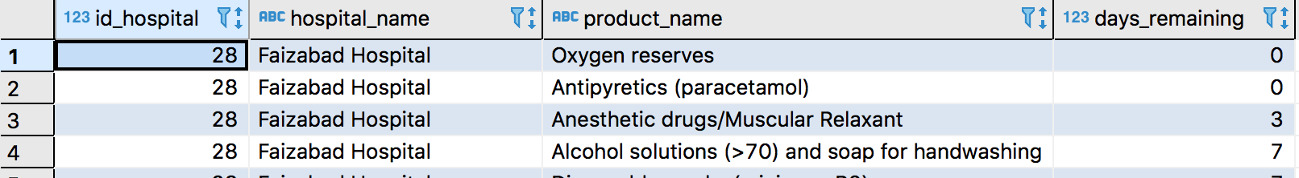
Dashboard: Personal e inventario
personel_counts_byHospital
personel_counts_byProvince
avg_days_remaining_byProduct_Prov
VIEWS
days_remaining_byResource_hosp
provincias_coordenadas

Slide 14
POR RESOLVER
Segmentación por waves: Actualmente, tomamos el último update completo para cada hospital. Esto puede mezclar updates de waves diferentes.
Conexión Base de Datos - Dashboards: Si bien los views se actualizan automáticamente, aún es necesario exportarlas como csv, y subirlos a Tableau para actualizar los tableros
Función en local: Base de datos / Aplicación local
Barrera de Lenguaje: Actualmente, la aplicación está en inglés

Slide 15
THANK YOU !
VOX MAPP

